Slide 1
L’Agence métropolitaine des déchets ménagers
Plénière CDQ Montparnasse - Raspail
Présentation du Syctom - 20 avril 2023
Catherine BOUX – DGA Exploitation et valorisation

Slide 2
Le Syctom = un Etablissement Public Administratif
La gouvernance du Syctom repose sur un Comité syndical composé de 87 élus des territoires.
Le comité
vote le budget annuel de fonctionnement et d’investissement
opère les choix stratégiques en matière de traitement des déchets ménagers, d’infrastructures et d’accompagnement des collectivités
L’administration du Syctom compte 134 agents
Le Syctom est competent en matiere de traitement des déchets. L’exploitation des installations est confiée, via des marches publics, aux différents opérateurs privés, après mise en concurrence.
Le Syctom fédère l’ensemble des forces vives du territoire pour :
encourager la reduction et le tri des déchets
développer les synergies de compétences et de moyens
innover sur tous les fronts.

Slide 3
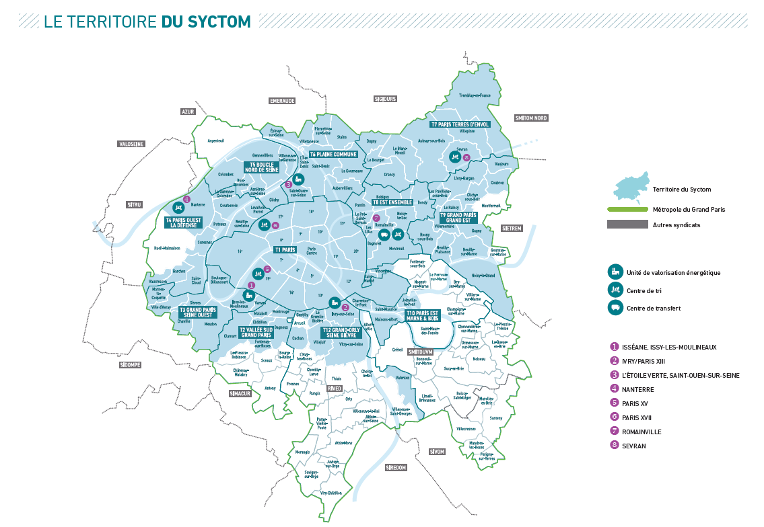
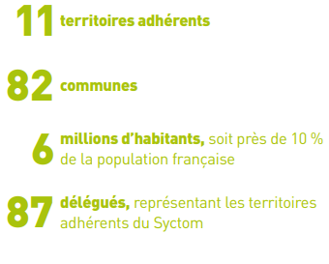
Territoire et installations de traitement
12 territoires adhérents
Projet : methaniseur a Gennevilliers

Slide 4
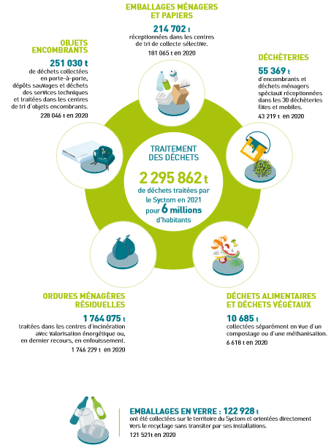
Les chiffres clés des tonnages gérés par le Syctom

Slide 5
Destination des ordures résiduelles (OM) et des collectes sélectives (CS) du 14 éme
OM
12 territoires adhérents
CS

Slide 6
Quantité de déchets collectés par habitant et par flux sur le périmètre du Syctom
4
 | 2019 | 2022 | 2030
Population | 5 830 816 hab | 5 696 567 hab | 5 776 153 hab
 | 2019 | 2022 | 2030
Toutes les collectes des déchets par habitant (OM+CS+verre+DA) | 378 kg/hab | 365 kg/hab | 345 kg/hab
dont collecte emballages (hors verre ) +papier | 34 kg/hab | 37 kg/hab | 45 kg/hab
dont collecte sélective verre | 22 kg/hab | 22 kg/hab | 30 kg/hab
dont collecte sélective déchets alimentaires | 1 kg/hab | 2 kg/hab | 10 kg/hab
dont collecte d’ordures résiduelles | 321 kg/hab | 304 kg/hab | 260 kg/hab
1
2

Slide 7
Composition des poubelles d’ordures ménagères résiduelles
Ce constat permet de déterminer les déchets restant dans les ordures résiduelles qui devraient suivre une filière de valorisation autre que l’incinération
4
.
1
2

Slide 8
Qualité des collectes sélectives par habitant

Slide 9
Devenir des collectes sélectives emballages et papier
Produits | Destinations principales | Devenir
JRM | Papeterie STORA (Belgique) Papeterie Norske Skog (Golbey, 88) | Papier journal
Carton brun + cartonnettes | Papeteries Saica (Nogent-sur-Seine, 10 et Venizel, 02) et Ds-Smith (Saint-Étienne-du-Rouvray, 76) + Gondardennes (Wardrecques) | Carton brun
Gros de magasin (mélange de papiers) | Saica (Nogent-sur-Seine, 10 et Vénizel, 02)+ un peu en Espagne | Carton ondulé ou plat
Emballages Légers Alimentaires | SCA Tissue France (Hondouville, 27) Nova Tissue - Lucart (Laval sur Vologne, 88 + Italie) | Papier d'hygiène et domestique
Bouteilles plastiques PET | Majoritairement en France (Limay - 78, Colmar - 68, Bayonne - 64) Ponctuellement, proche Europe (Italie, Lituanie) | Granulés entrant dans la composition des bouteilles (PET clair) / fabrication de matériaux d'isolation (PET foncé)
Plastiques PE, PP et PS | Usine MPB (Châlon/Saone, 71) Usines Vogt Plastic et Replano (Allemagne) Ponctuellement autres pays d'Europe (Suisse, Italie, Slovénie,etc.) | Produits en PE ou PP (tuyaux assainissement, arrosoirs, pièces pour l'automobile, etc.) Valorisation énergétique du PS
Flux plastique en développement | Sur-tri en France (nord et est de la France) | Barquettes contact alimentaire (France) PET opaque alimentaire => bottle to bottle (France) PET opaque non alimentaire => fibres textiles / fabrication de matériaux d'isolation Barquettes multi-couches => valorisation énergétique (France)
Films plastiques | Très majoritaitement, usine Machaon (Châlon en Champagne, 51) Ponctuellement Belgique + Suisse | Films
Aluminium | site d’affinage Suez RV à Isigny-le-Buat - 50 Alunova (Allemagne) | Aluminium (secteur automobile)
Acier | Usine Arcelor (Grande-Synthe, Dunkerque, 59) | Produits en acier
Verre | Usines Verallia à Rozet Saint Albin (02) et Andrezieux Boutheon (42) | Produits en verre

Slide 10
Les sujets d’actualité en matière de gestion des déchets
- L’obligation du tri à la source des biodéchets (déchets alimentaires + déchets de jardin)
Interrogation « consigne » ou « pas consigne » pour les bouteilles plastique.
Sur ce sujet, il ne faut pas confondre la consigne pour ré-emploi et la consigne pour recyclage.
Les nouveaux dispositifs de REP : responsabilité élargie des producteurs pour les jouets, les articles de bricolage et de jardin (éco contribution et organisation des filières de collecte et de valorisation).
Et toujours une priorité aux actions qui visent l’éco-conception et la lutte contre le gaspillage

Slide 11
Merci de votre attention
www.syctom-paris.fr

